Slide 1
EVIDENC NI. KAKŠNA BO KAZEN?
Oddelek za sonaravno kmetijstvo, februar 2019

Slide 2
Veliko jih je…evidence, dokazila.
Evidence o delovnih opravilih
Evidenca uporabe organskih in mineralnih gnojil
Evidenca o uporabi gnojil na kmetijskem gospodarstvu – zbirnik za vse površine KMGEVIDENCA UPORABE
Podatki o uporabi fitofarmacevtskih sredstev pri ukrepu KOPOP
Evidenca o uporabi FFS na kmetijskem gospodarstvu – zbirnik za vse površine kmetijskega gospodarstva
Skice travnika, rezultati hitrih talnih ali rastlinskih testov, računi za FFS, deklaracije za FFS, računi za opravljene storitve, dnevnik paše, skice čredink, izjava o številu pastirjev na planini, dnevnik veterinarskih posegov, dokazila o koproloških analizah…

Slide 3
Zakaj evidence?
Kako naj kontrola ugotovi upravičenost do izplačil / izpolnjevanje prevzetih obveznosti?
Vizualni pregled površin (kjer je mogoče), živali, strojev, zalog FFS, gnojil…
Pregled evidenc - preveritev izpolnjevanje obveznosti in ugotavlja upravičenost do plačil za nazaj (ni evidenc = preveritve niso mogoče).
Večina kmetov je vodilo evidence še pred vstopi v KOPOP/EK, vendar so vodili na koledarjih, zvezkih, listih…sedaj je to potrebno NA PREDPISANIH OBRAZCIH.
Vračilo trošarine za gorivo – hranim račune, podam zahtevek --- denar dobim!
Vodenje, hranjenje evidenc, računov FFS… - hranim evidence --- denar dobim!
Evidenc ni – denarja ne dobim + kazen

Slide 4
VIRI PODATKOV O KRŠITVAH / EVIDENCAH
1. PODATKI SLUŽBE ZA KONTROLO ARSKTRP
2. PODATKI O UGOTOVITVAH NA PODROČJU NAVZKRIŽNE SKLADNOSTI IN PRP
UVHVVR
IRSKGLR
IRSOP
Protokoli o izmenjavi podatkov z ARSKTRP, ne samo evidence, tudi ostale kršitve

Slide 5
EVIDENC NI ?! POSLEDICE…
- zavrnitev ali ukinitev plačil (skladno s Katalogom kršitev, zavrnitev in ukinitev plačil)
- kršitev iz naslova navzkrižne skladnosti (vpliv na vse obračunske skupine)
- plačilni nalog
Primer:
Evidence o delovnih opravilih KOPOP (obravnava kršitve skladno s Katalogom kršitev, zavrnitev in ukinitev plačil (Priloga 16 uredbe KOPOP, EK):
prva kršitev – zavrne se posamezna zahteva s kršitvijo, po stopnji 40%
prva ponovitev in vse sledeče ponovitev kršitve – zavrne se celotna zahteva 100%
druga ponovitev – ukinitev plačila za zahtevo (vračilo sredstev za nazaj)

Slide 6
„ Letos je zadnje leto obveznosti, ne bom vodil evidenc, preveč časa mi vzame“
6. Odstavek Priloge 16 Uredbe KOPOP, EK, OMD (Katalog kršitev, zavrnitev in ukinitev plačil):
V skladu s tretjim odstavkom 35. člena Uredbe 640/2014/EU je ponavljanje kršitve pri ukrepu KOPOP ali ukrepu EK odvisno od tega, ali so bili pri istem upravičencu odkriti podobni primeri neizpolnjevanja pri podobni operaciji v preteklih štirih letih. Če je pri upravičencu prvič ugotovljena kršitev, ki je podobna kršitvi, ki je bila pri istem upravičencu ugotovljena v programskem obdobju 2007-2013, se šteje, da gre za prvo ponovitev iste kršitve.
Primer
2019
2020
2021
2022
2023
Prva kršitev
Prva ponovitev kršitve

Slide 7
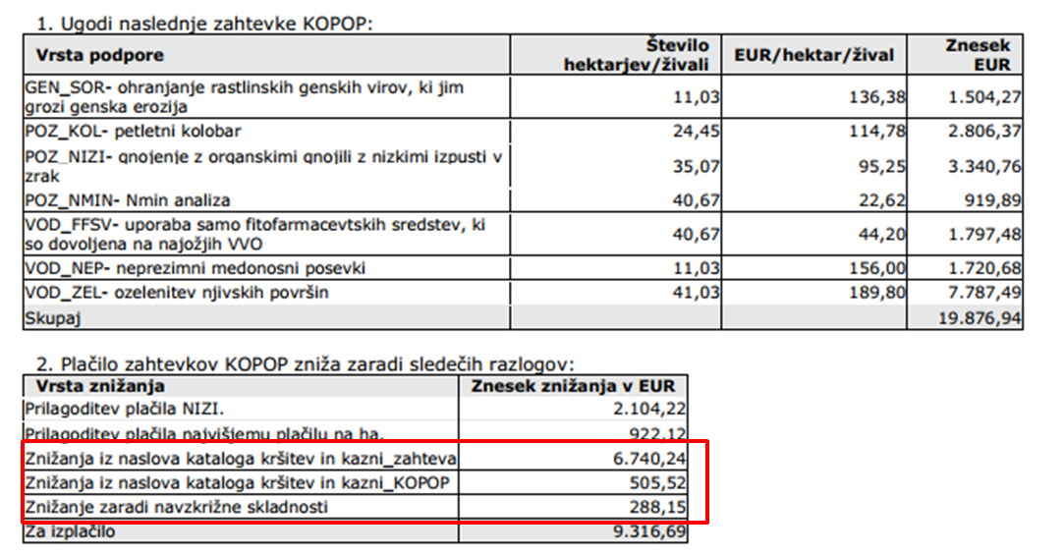
Primer: EVIDENC NI, ODLOČBA KOPOP
40 %
vodenje evidenc o delovnih opravilih
5 %
Minimalne zahteve KOPOP (evidenca FFS in gnojila)
3%
Navzkrižna skladnost (evidence FFS)

Slide 8
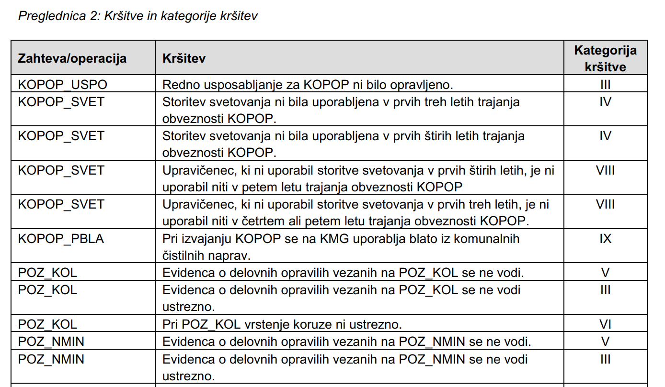

Slide 9
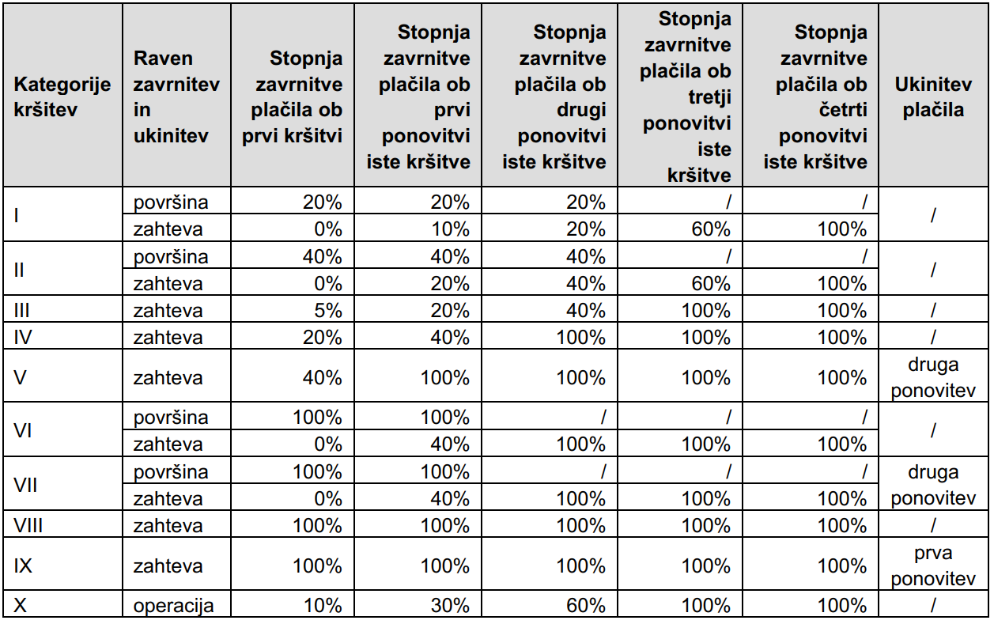

Slide 10
Primer: EVIDENC NI, ODLOČBA NP (isti KMG-MID kot prej)
Sankcija navzkrižne skladnosti 3% se prenese tudi na ostala plačila

Slide 11
NAVZKRIŽNA SKLADNOST
PZR 10: PRAVILNA UPORABA FITIFARMACEVTSKIH SREDSTEV (8 predpisanih zahtev ravnanja):
1. Uporaba le registriranih FFS.
2. Pravilna uporaba FFS, v skladu z navodili, etiketo.
3. Pravilno shranjevanje FFS (izvirna embalaža,ločeno od živil, primerna temperatura, vlaga…).
4. VELJAVNO potrdilo o pridobitvi znanja iz fitomedicine.
5. Redno pregledane naprave za varstvo rastlin.
6. Med cvetenjem se uporablja FFS na čebelam prijazen način (ne sistemična, kontaktna FFS, nočna aplikacija).
7. Raba FFS izven priobalnih zemljišč.
8. Evidence o uporabi FFS, računi za FFS. Evidence in računi se hranijo najmanj TRI LETA.
Število kršitev narašča. Velika težava so tudi (predvsem) kmetje, ki nimajo KOPOP.
Kršitev se prenese na vse zahtevke.

Slide 12
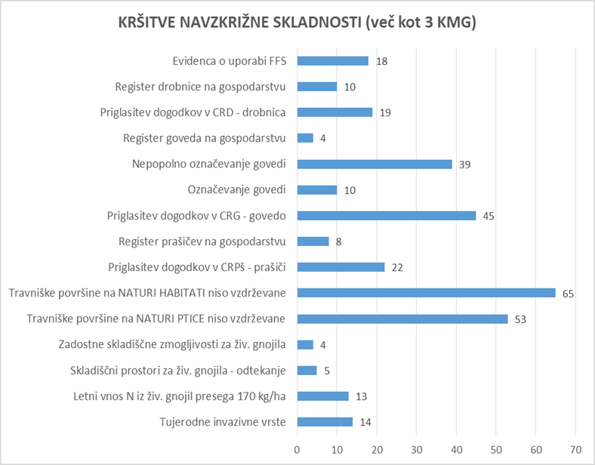
Ugotovitve po obračunu 2017 - KOPOP
Gre za kršitve STANDARDA ukrepa KOPOP!

Slide 13
HVALA ZA POZORNOST
Podrobnejša navodila za vodenje evidenc so bila predstavljena že na lanskoletnem izobraževanju, predstavitev dostopna na:
https://www.program-podezelja.si/sl/knjiznica/214-vodenje-evidenc-in-hramba-dokazil-pri-ukrepu-kopop/file

Slide 14
TIPI KRŠITEV: KOPOP, EK v 2017
KOPOP – neupravičene površine na trajnem travinju:
- 1600 (neobdelano kmetijsko zemljišče) 33 %
- 9999 (neupravičena površina) 29 %
- 9111 (ni v uporabi KMG) 17 %
Trajno travinje slabo vzdrževano / ni obdelano.
KOPOP – neupravičene površine na ornih zemljiščih:
- 9111 (ni v uporabi KMG) – napačno zarisano v RKG
- 1100 (njiva) – neustrezen posevek / ni posevka
Orna zemljišča dobro vzdrževana, težava je nepravilen vris, špekulacije s posevki.
Ukrepi KOPOP (površine):
- vsebinske kršitve ¾ napake
- čezmerna prijava ¼ napake
Ukrep EK, PEK
- vsebinske kršitve ¼ zneska kršitev
- čezmerna prijava ¾ zneska kršitev

Slide 15
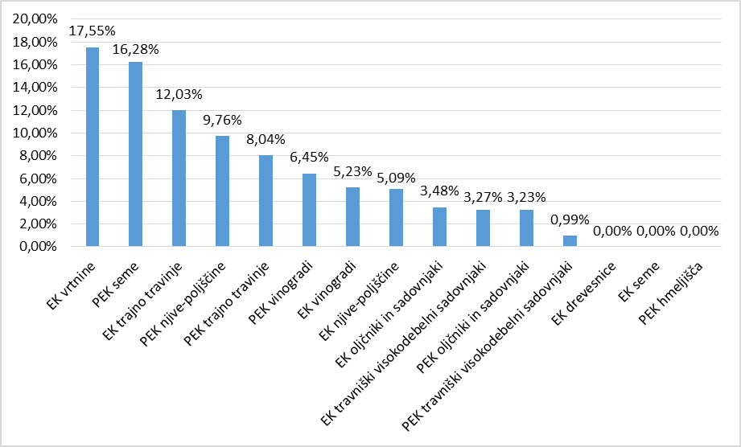
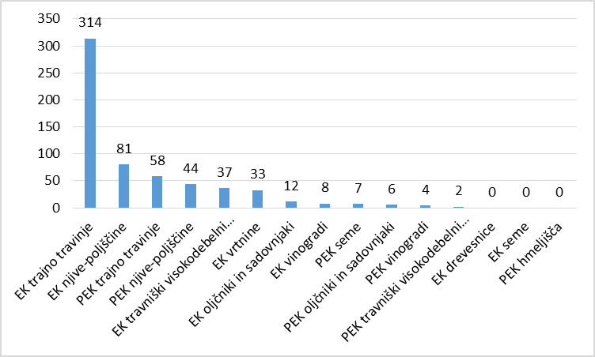
TIPI KRŠITEV: EK
Delež upravičencev s čezmerno prijavo, po skupinah kmetijskih rastlin
Število upravičencev s čezmerno prijavo, znotraj posamezne skupine kmetijskih rastlin

Slide 16
TIPI KRŠITEV: OMD
Ukrep OMD nima posebnih vsebinskih preveritev, skoraj celoten del stopnje napake je potrebno pripisati čezmerni prijavi.
Čezmerno prijavljene površine je bilo za 698 ha (2016->508 ha) oziroma 96.396 EUR.
Med vsebinskimi kršitvami so kršitve glede registra za konopljo, neizpolnjevanje obveznosti informiranja in površin manjših od 1 ha.

Slide 17
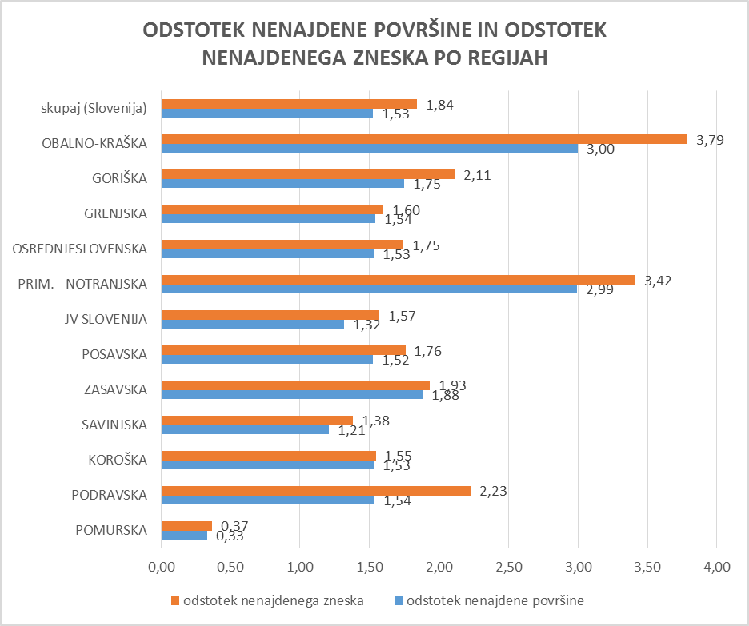
NENAJDENA POVRŠINA / NENAJDEN ZNESEK

Slide 18
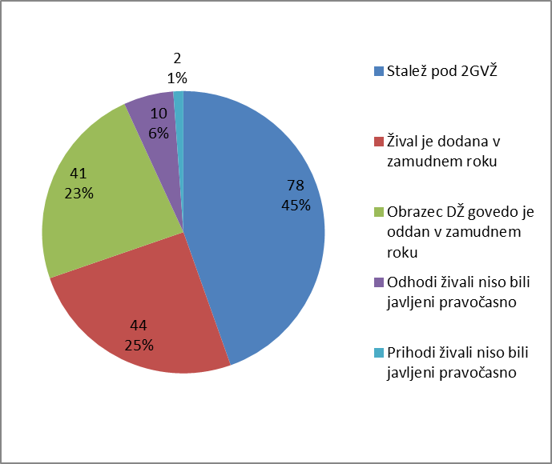
TIPI KRŠITEV: DOBROBIT ŽIVALI (govedo)
Kršitev | Število
 | 2016 | 2017
Tretiranje za teleta ni izvedeno | 31 | 75
Koprološka analiza za teleta ni izdelana | 29 | 70
Tretiranje za govedo ni izvedeno | 34 | 49
Žival ni na paši | 13 | 43
Žival ni označena | 26 | 31
Koprološka analiza za govedo ni izdelana | 32 | 28
Dnevnik paše se ne vodi | 7 | 22
Živali se pasejo na področju, kjer je paša prepovedana | 5 | 19
Koprološka analiza za govedo ni izdelana v roku | 58 | 10
Žival nima potnega lista oz. je neustrezen | 1 | 4
Žival ni vpisana v RGG | 7 | 3
Žival se ne nahaja na KMG | 2 | 3
Koprološka analiza za teleta ni izdelana v roku | 30 | 2
Tretiranje za govedo ni izvedeno v roku | / | 5
Tretiranje za teleta ni izvedeno v roku | / | 3
Dnevnik paše se ne vodi ažurno | / | 1
Administrativne kontrole
Kontrole na kraju samem

Slide 19
Odprte teme, možnosti za spremembe
visok odstotek kršitev pri vsebinski kršitvi pogoja izobraževanja (% znižanja se pri ponavljajoči kršitvi v naslednjem letu zviša)
visok odstotek napak pri GEN_PAS (čezmerna prijava)
evidence o delovnih opravilih (elektronske?)
čezmerna prijava na trajnem travinju in rabi 1320 (tako pri KOPOP kot EK)
čezmerna prijava pri travniških sadovnjakih (neustrezna raba)
nevzdrževanje travniških površin – minimalna aktivnost
čezmerna in neobdelana površina pri ukrepu EK
rast stopnje napake pri ukrepu OMD (prijava 1300, čeprav je raba 1320 – v bodoče omogočiti vpis v KOPOP)
neizvajanje paše pri DŽ, nesporočanje staleža, tretiranje (sprememba v 2019)

Slide 20
VIŠJA SILA 2018

Slide 22
Vpliv VS na leto 2019:
46 primerov VS vpliva do konca obveznosti
30 VS za leto 2018 (nadaljujejo s kmetovanjem z letom 2019)
v 26 primerih je bilo določeno sorazmerno plačilo (od 0 do 100%),
v 61 primerih VS ni imela vpliva na izplačilo (plačilo v celoti ali ne vpliva, ker zahtevka ni na ZV)

